Slide 1

离散数学复习课

Slide 2
汇总预览
21个考点
1.幂集 | 8.两大定律三大元素 | 15.哈密尔顿通/回路
2.德摩根定律 | 9.顶点度数和边数 | 16.二分图等级
3.容斥定理 | 10.通/回路与连通性 | 17.平面图
4.关系的五个性质 | 11.有向连通图等级 | 18.主析范与主合范
5.闭包 | 12.三个矩阵 | 19.三种推理证明方法
6.次序关系 | 13.最小生成树 | 20.谓词公式的解释
7.等价类与商集 | 14.欧拉图/通/回路 | 21.谓词公式的推理

Slide 3
01/21
幂集
元素个数、列出
A ＝{a，b，c}
ρ(A)＝{φ，{a}，{b}，{c}，{a，b}，
{ a，c }，{b，c}， {a，b，c}}
A=φ
ρ(A)={φ}
集合ρ(φ)的幂集
ρ(φ) ={φ}，则ρ(ρ(φ))={φ, {φ}}

Slide 4
02/21
德摩根定律
~(A∪B) = ~A∩~B
~(A∩B) = ~A∪~B
集合恒等式证明、谓词推理证明

Slide 5
03/21
容斥定理
|A∪B| = |A|+|B| - |A∩B|
|A∪B∪C| = |A|+|B|+|C| - |A∩B| - |B∩C| - |C∩A| + |A∩B∩C|
格式：
画图
设A是…，B是…
由题意： |A|=， |A∪B|=
由公式|A∪B| = |A|+|B| - |A∩B|
有…

Slide 6
03/21
容斥定理
|A∪B| = |A|+|B| - |A∩B|
|A∪B∪C| = |A|+|B|+|C| - |A∩B| - |B∩C| - |C∩A| + |A∩B∩C|
转专业补考题目：1到1000的自然数中，不能被3/5/7任何一个自然数整除的数一共有多少个？
3：333，5：200，7：142
15：66，21：47，35：28，105：9
333+200+142-66-47-28+9=457
1000-457=543
3
333
66
47
9
200
28
142
5
7

Slide 7
04/21
关系的五个性质
自反性 反自反性 对称性 反对称性 传递性
定义、矩阵、画图
为证明特殊关系做铺垫

Slide 8
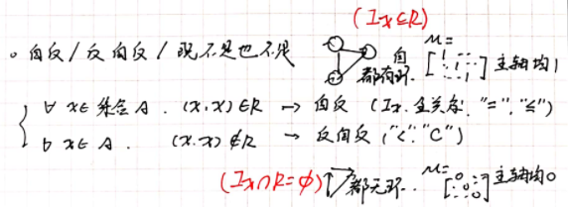
04/21
关系的五个性质

Slide 9
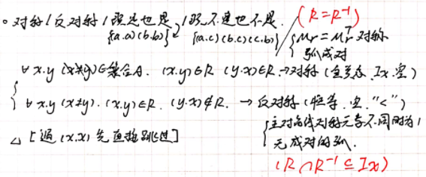
04/21
关系的五个性质

Slide 10
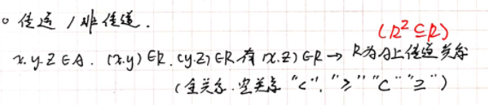
04/21
关系的五个性质

Slide 11
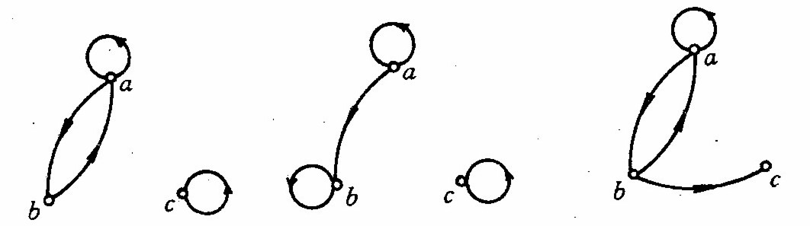
04/21
关系的五个性质
第一个关系：对称的
第二个关系：自反的、反对称的、传递的
第三个关系：五个性质都没有

Slide 12
05/21
闭包
自反闭包r(R) 对称闭包s(R) 传递闭包t(R)
r（R）= R∪Q(恒等关系)
s（R）= R∪R^-1(逆关系)
t（R）= R∪R^2∪R^3∪…

Slide 13
06/21
次序关系
偏序 | 拟序
反对称 | 反对称
传递 | 传递
自反 | 反自反
a≤b | a＜b

Slide 14
06/21
次序关系
部门管理：谁管谁
偏序关系中，Y是X的子集合，定义：
(1) Y的最大元y：y∈Y, 且对每个y’∈Y, 均有y’≤y；
(2) Y的最小元y：y∈Y, 且对每个y’∈Y, 均有y≤y’；
(3) Y的极大元y：y∈Y,且Y中不存在y’,有y’≠y且y≤y’；
(4) Y的极小元y：y∈Y,且Y中不存在y’,有y’≠y且y’≤y。
(1) Y的上界x：x∈X,且对每个y’∈Y,均有y’≤x；
(2) Y的下界x：x∈X,且对每个y’∈Y,均有x≤y’；
(3) Y的上确界x：x是Y的上界,且对Y的每个上界x’,均有x≤x’；
(4) Y的下确界x：x是Y的下界,且对Y的每个下界x’,均有x≤x’。

Slide 15
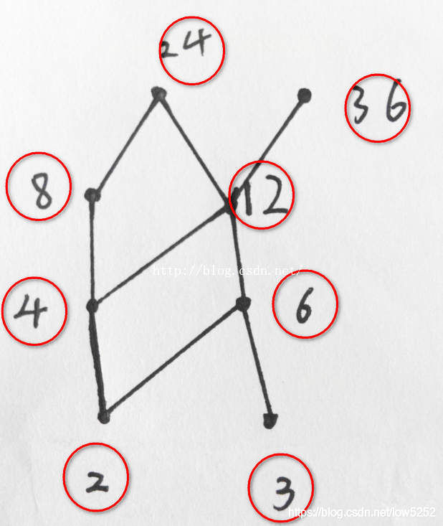
06/21
次序关系
哈斯图
设集合A={2,3,4,6,8,12,24,36}, R是A上的整除关系
①证明是偏序关系
②画哈斯图，找出P1={4,6,8}, P2={12,24,36}八种基本描述
 | 最大元 | 最小元 | 极大元 | 极小元 | 上界 | 上确界 | 下界 | 下确界
4 6 8 | 莫得 | 莫得 | 8 6 | 4 6 | 24 | 24 | 2 | 2
12 24 36 | 莫得 | 12 | 24 36 | 12 | 莫得 | 莫得 | 12 6 4 3 2 | 12

Slide 16
07/21
等价类与商集
R是集合X={0,1,2,3,5,6,8}上模3同余关系。从关系图看出是等价关系有3类。
偏序 | 拟序 | 等价
反对称 | 反对称 | 对称
传递 | 传递 | 传递
自反 | 反自反 | 自反
a≤b | a＜b | a~b
0
5
•
•
1
•
3
6
8
•
2
•
•
•
[1]R、[2]R 、[3]R ([0]R)
X/R={[0]R，[1]R， [2]R}

Slide 17
08/21
两大定律三大元素
交换律 结合律
单位元e 零元θ 逆元a^-1
(一个代数系统有e元素才可能有逆)
结合律
有e
都有a^-1
半群
单元半群
群
交换律
交换律
交换律
可换半群
可换单元半群
可换群
（阿贝尔群）

Slide 18
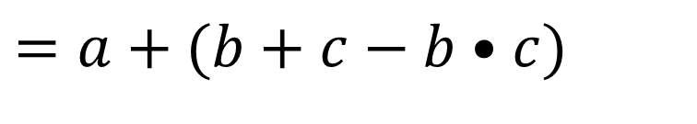
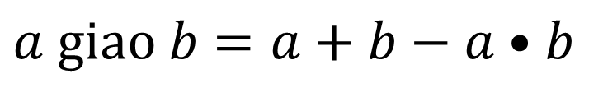
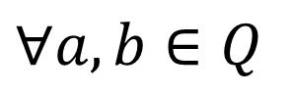
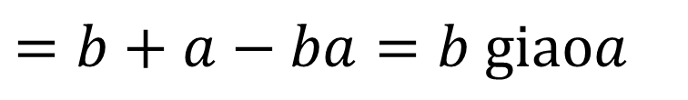
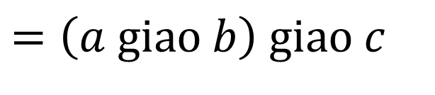
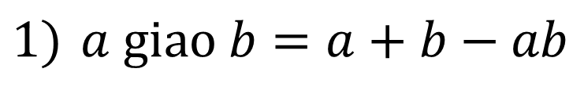
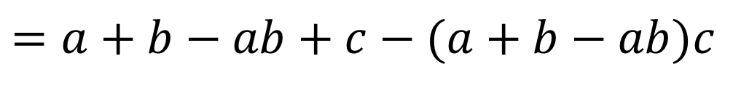
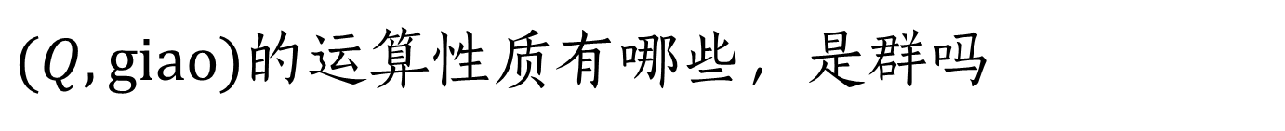
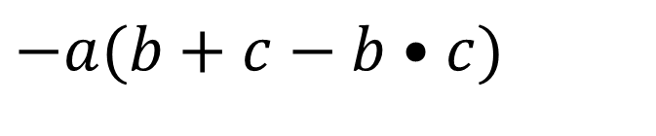
08/21
两大定律三大元素
$$a giao b=a+b−a•b$$
在 中, Q为有理数集
$$∀a,b∈Q$$
$(Q,giao)$的运算性质有哪些，是群吗
$$1) a giao b=a+b−ab$$
$$=b+a−ba=b giaoa$$
$$2) a giao \left(b giao c\right)=agiao(b+c−b•c)$$
$$=a+(b+c−b•c)$$
$$−a(b+c−b•c)$$
$$=a+b−ab+c−(a+b−ab)c$$
$$=\left(a giao b\right) giao c$$

Slide 19
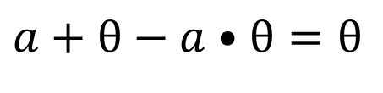
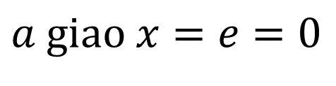
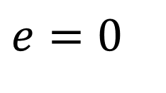
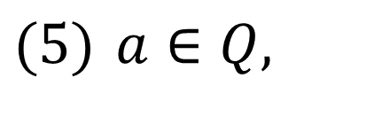
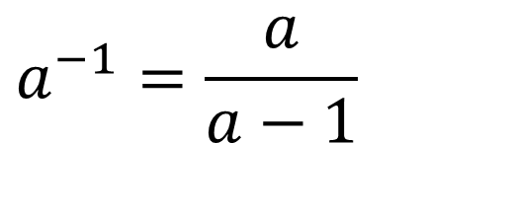
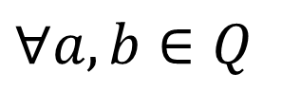
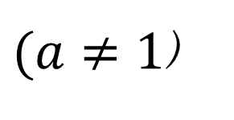
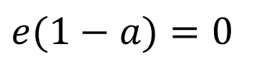
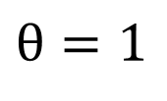
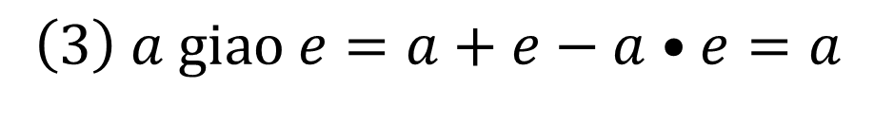
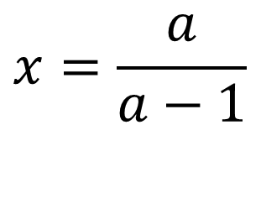
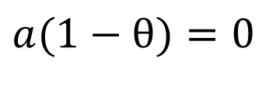
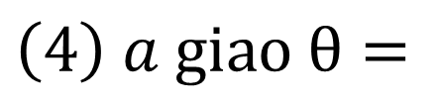
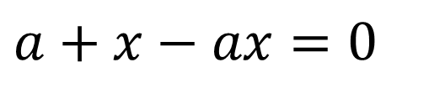
08/21
两大定律三大元素
(R-{0}, ÷)
(Q-{1}, giao)
$$a giao b=a+b−a•b$$
在 中, Q为有理数集
$$∀a,b∈Q$$
$(Q,giao)$的运算性质有哪些，是群吗
$$\left(3\right) a giao e=a+e−a•e=a$$
$$e(1−a)=0$$
$$e=0$$
$$\left(4\right) a giao θ=$$
$$a+θ−a•θ=θ$$
$$a(1−θ)=0$$
$$θ=1$$
$$(5) a∈Q,$$
设a的逆元为x
$$a giao x=e=0$$
$$x=\frac{a}{a−1}$$
$$a^{−1}=\frac{a}{a−1}$$
$$a+x−ax=0$$
$(a≠1$)

Slide 20

09/21
顶点度数和边数
$$\sum_{i=1}^{n}{\deg{(}v_{i})}=2m$$
某次开会的人员到会后相互握手与奇数个人握手的人数一定是偶数。
开会人员
结点
无向简单图
相互握手的人
结点之间的边
与奇数个人握手者对应图中的奇次数结点
根据定理，奇次数结点的个数为偶数

Slide 21
09/21
顶点度数和边数
设图G有9个结点，每个结点的次数不是5就是6，
证明G中至少有5个6次结点或至少有6个5次结点
根据图论中定理，任何图中奇次结点数为偶数
5次结点的个数只能为0，2，4，6，8
对应6次结点的个数则为9，7，5，3，1

Slide 22
10/21
通/回路
各边全不同的通/回路 简单通/回路（一笔画）
各点全不同的通/回路 基本通/回路
一个无向图G，如果它的任何两结点间均是可达
的，则称图G为连通图；否则，称为非连通图。
弱连通：如果忽略边的方向后其无向图是连通的
单向连通：如果其任何两点间至少存在一向是可达的
强连通：如果其任何两点间均是互相可达的（有循环）

Slide 23
11/21
有向连通图等级
v2
e4
写最高级
单向连通
e1
e3
v4
e5
v1
v3
e2
弱连通：如果忽略边的方向后其无向图是连通的
单向连通：如果其任何两点间至少存在一向是可达的
强连通：如果其任何两点间均是互相可达的（有循环）

Slide 24
12/21
三个矩阵
v2
e4
e1
e3
v4
e5
v1
v3
邻接矩阵
e2
关联矩阵
可达矩阵

Slide 25
13/21
最小生成树
找最小生成树-克鲁斯克尔(Kruskal)算法
逐次加最小权边，避免回路
最小生成树不一定唯一
但是权值一样
考试权值必须写

Slide 26
14/21
欧拉图/通/回路
欧拉回路 每条边走一次（一笔画，回到起点）
具有欧拉回路的图叫欧拉图。
每个结点均具有偶次数
（判断是不是欧拉图/是否存在欧拉回路）
欧拉通路 每条边走一次（一笔画，不用回起点）
起点和终点次数均为奇数而其他结点的次数为偶数（判断是否存在欧拉通路）

Slide 27
14/21
欧拉图/通/回路
4个村庄下面各有一个防空洞A,B,C,D，相邻的两个防空洞之间有地道相通，并且每个防空洞各有一条地道与地面相通。能否安排一条路线，使得每条地道恰好走过一次，既无重复也无遗漏？
谁点谁边什么图
用什么，所以…
A
B
A
B
E
deg(A)=deg(B)=
deg(C)=deg(D)=3
C
D
C
D
deg(E)=4 无欧拉通路

Slide 28
15/21
哈密尔顿通/回路
哈密尔顿回路 通过每个点一次（环游世界）
哈密尔顿图 具有哈密尔顿回路
哈密尔顿通路 通过每个点一次（非回路）
无向简单图中每对结点次数之和≥n（判断它是哈密尔顿图）
无向简单图，任两个结点度数和≥n-1（判断有哈密顿通路）

Slide 29
15/21
哈密尔顿通/回路
谁点谁边用什么是什么
某次会议有20人参加，其中每人都至少有10个朋友，这20人围一圆桌入席，每个人相邻的两位都是朋友有可能。
哈密尔顿回路，因为任意两点度数和大于等于20.
5个风景点，每个景点均有两条道与其他景点相通，可经过每个景点恰好一次而游完这5处。
哈密尔顿通路，因为任意两点度数和为4大于等于5-1

Slide 30
16/21
二分图等级
写最高级
设E是二分图G=(V1,V2)的边集，则：
是个匹配：M⊆E，且M中任意两边都不相邻
极大匹配：M是匹配，但再加入任一边就不再是
最大匹配：边数最多的极大匹配
完备匹配：M是最大匹配，且|M|=min{|V1|, |V2|}
完美匹配：|V1|=|V2| 时的完备匹配

Slide 31
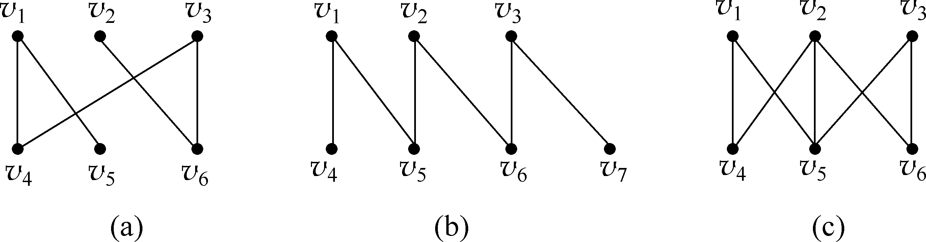
16/21
二分图等级
写最高级
图(a)中边{{v1,v4},{v3,v6}} 极大匹配
图(b)中边{{v1,v4},{v2,v5},{v3,v6}} 完备匹配
图(c)中{{v1,v4},{v2,v5},{v3,v6}} 完美匹配

Slide 32
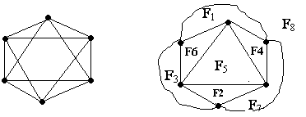
17/21
平面图
图有8个面，它们的次数都为3。
除F₈为无限面外，其余7个面都是有限面

Slide 33
割边只能是一个面的边界
17/21
平面图
f 1
deg(f₁) =1
deg(f₂) =2
f 5
f 2
f 3
f 4
deg(f₃) = 3
deg(f₄) = 6
deg(f₅)= 10
有5个面：f₁，f₂，f₃，f₄，f₅ （ f₅ 为外部面）
相加为22，正好是
边数11的2倍
图不连通，其外部面的次数为5

Slide 34
18/21
主析范与主合范
否定>合取>析取>蕴含>等价
P | Q | P→Q | P⇋Q
T | T | T | T
T | F | F | F
F | T | T | F
F | F | T | T
P∧( Q∨R) =(P∧Q)∨(P∧R)
P∨(Q∧R) = (P∨Q)∧(P∨R)
¬(P∧Q) = ¬P∨¬Q
¬(P∨Q) = ¬P∧¬Q
P → Q = ¬P∨Q
P ⇋ Q = (P→Q)∧(Q→P)
= (¬P∨Q)∧(¬Q∨P)
= (P∧Q)∨(¬P∧¬Q)

Slide 35
18/21
主析范与主合范
P Q R | (P→Q)→¬R
F F F F F T F T F F T T T F F T F T T T F T T T | T F T F T T T F
主析范：m0Vm2Vm4Vm5Vm6
主合范：M1^M3^M7

Slide 36
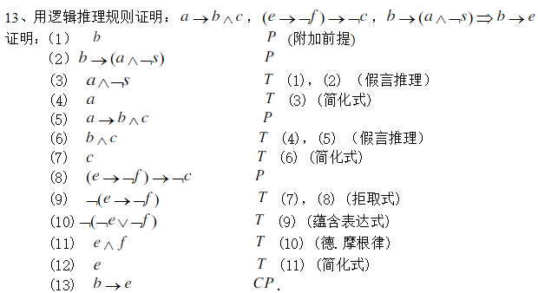
19/21
三种推理证明方法
直接证明 CP规则 反证法

Slide 37
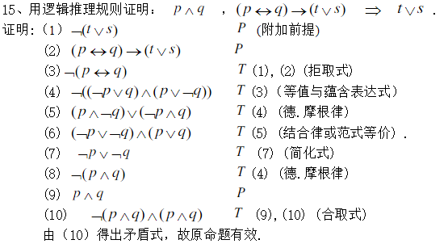
19/21
三种推理证明方法
直接证明 CP规则 反证法
（6）

Slide 38
20/21
谓词公式的解释
为方便起见，一律用全总个体域
对全称量词, 特性谓词可作为蕴含的前件而加入
对存在量词, 特性谓词可作为合取式的合取项而加入
谓词不带否定含义
尽管有人聪明, 但未必一切人都聪明
F(x): x聪明 M(x): x是人
∃x(M(x)∧F(x))∧¬(∀x(M(x)→F(x)))

Slide 39
怎么记？想一样自己爱吃的东西！
21/21
谓词公式的推理
∀xP(x)→Q = ∃x(P(x)→Q)
∃xP(x)→Q = ∀x(P(x)→Q)
Q→∀xP(x) = ∀x(Q→P(x))
Q→∃xP(x) = ∃x(Q→P(x))
¬ (∀xP(x)) = ∃x(¬(P(x)))
¬ (∃xP(x)) = ∀x(¬(P(x)))
∀xP(x) => P(x)
P(x) => ∃xP(x)
∀x∀yP(x,y) = ∀y∀xP(x,y)
∃x∃yP(x,y) = ∃y∃xP(x,y)
∃x吃的∀y室友P(x,y) => ∀y∃xP(x,y)
∀y室友∃x吃的A(x,y) XX ∃x∀yA(x,y)
∀xP(x)∨Q = ∀x(P(x)∨Q)
∀xP(x)∧Q = ∀x(P(x)∧Q)
∃xP(x)∨Q = ∃x(P(x)∨Q)
∃xP(x)∧Q = ∃x(P(x)∧Q)
Q内不出现个体变元x
∀xP(x)∧∀xQ(x) = ∀x(P(x)∧Q(x))
∃xP(x)∨∃xQ(x) = ∃x(P(x)∨Q(x))

Slide 40
21/21
谓词公式的推理
直接 CP 反证 US UG ES EG
注意全称特称对应
如果一个人害怕困难，那么他就不会获得成功。
每个人或者获得成功或者失败过。
证明：有些人未曾失败过，所以有些人不怕困难。
令M(x) ：“ x是人”；D(x):“x害怕困难”
S(x) ：“x 获得成功”， F(x)：“ x失败”。
故上述推理可符号化为：
前提：∀x(M(x)∧D(x)→¬S(x))，∀x(M(x)→S(x)∨F(x))
结论：∃x(M(x)∧¬F(x))→ ∃x(M(x)∧¬D(x))

Slide 41
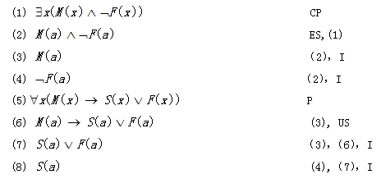
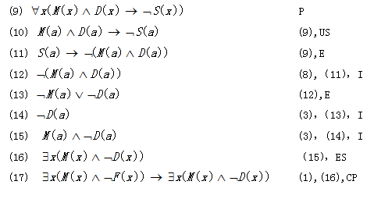
前提：∀x(M(x)∧D(x)→¬S(x))
∀x(M(x)→S(x)∨F(x))
结论：∃x(M(x)∧¬F(x))→ ∃x(M(x)∧¬D(x))
21/21
谓词公式的推理

Slide 42

离散数学复习课 希望同学们考出好成绩呀！*★°*:.☆(￣▽￣)/:*.°★*

